Slide 1
数字图像处理
第十二章
离散图像变换

Slide 2
CH12 离散图像变换
一、基本概念
二、余弦型变换
三、正弦型变换和哈特利变换
四、方波型变换
要点总结
上机实习

Slide 3
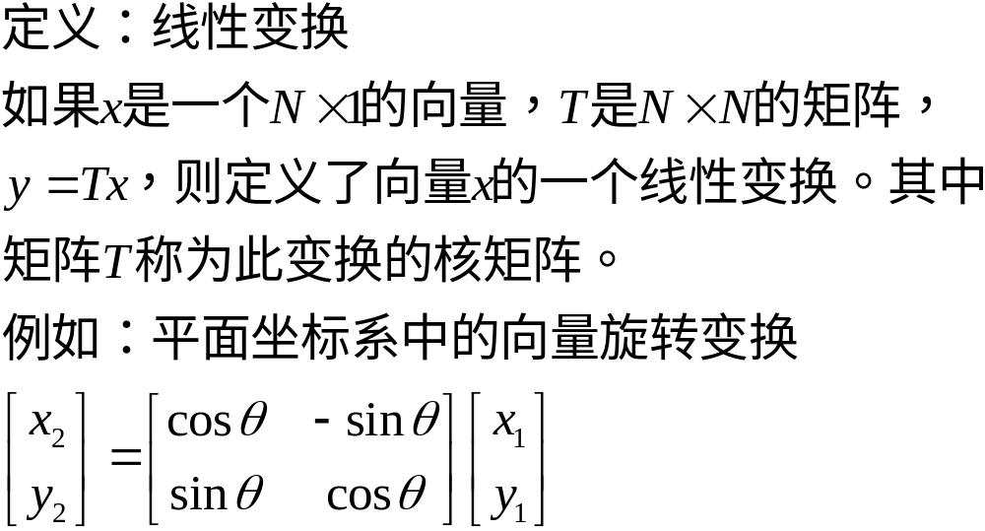
1 基本概念
1）一维离散线性变换、酉变换、正交变换

Slide 4
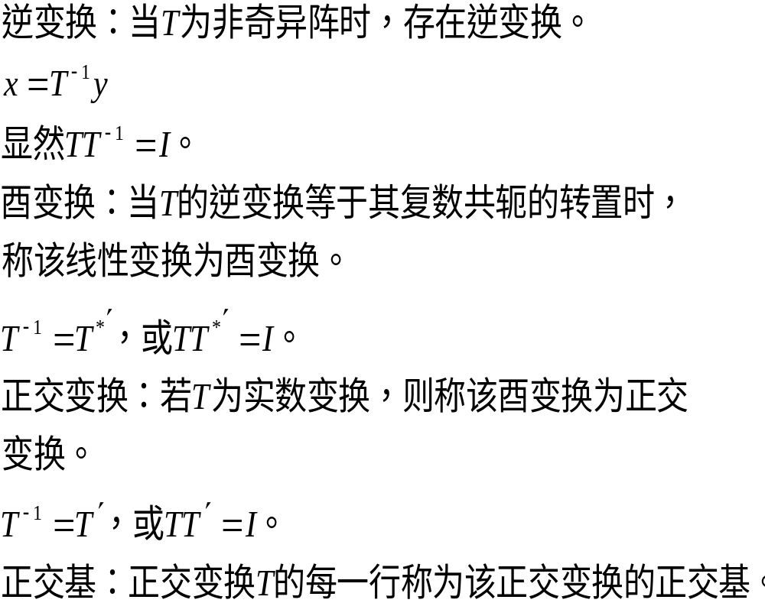
1 基本概念

Slide 5
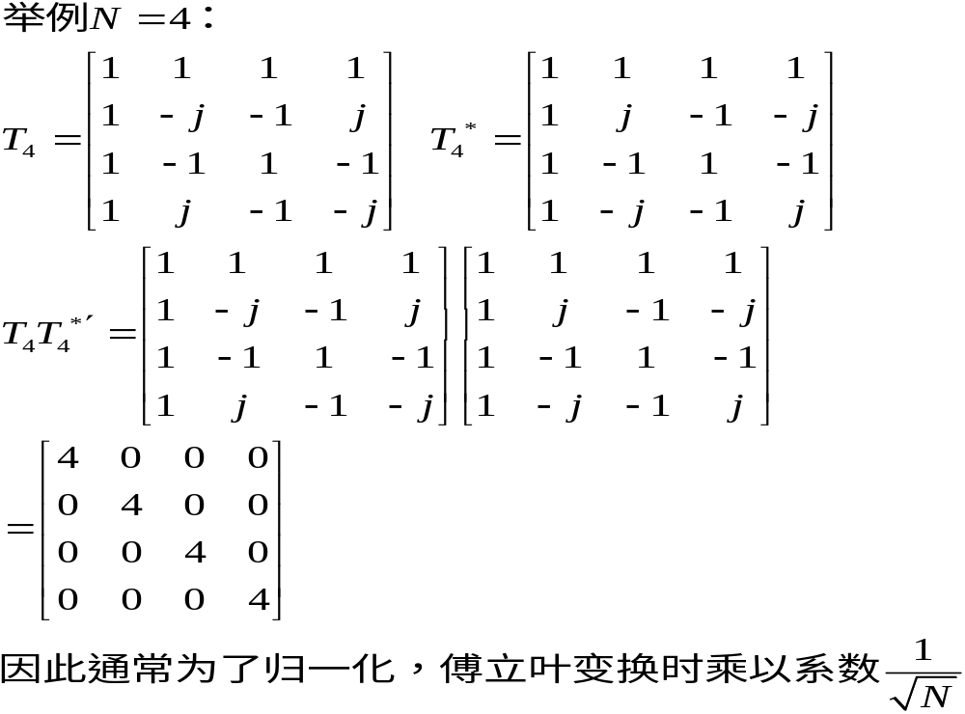
1 基本概念
证明：一维离散傅立叶变换是酉变换。

Slide 6
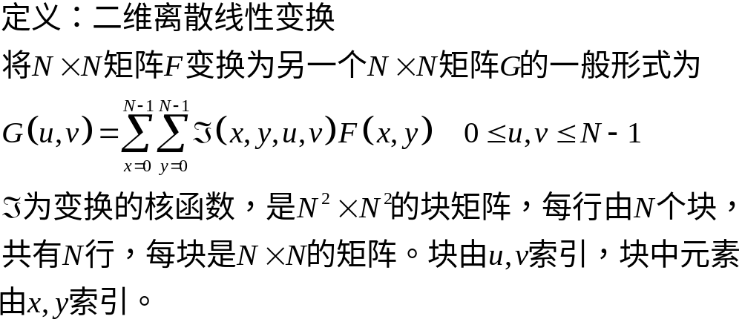
1 基本概念
2）二维离散线性变换、酉变换、正交变换
Notes:
德语

Slide 7
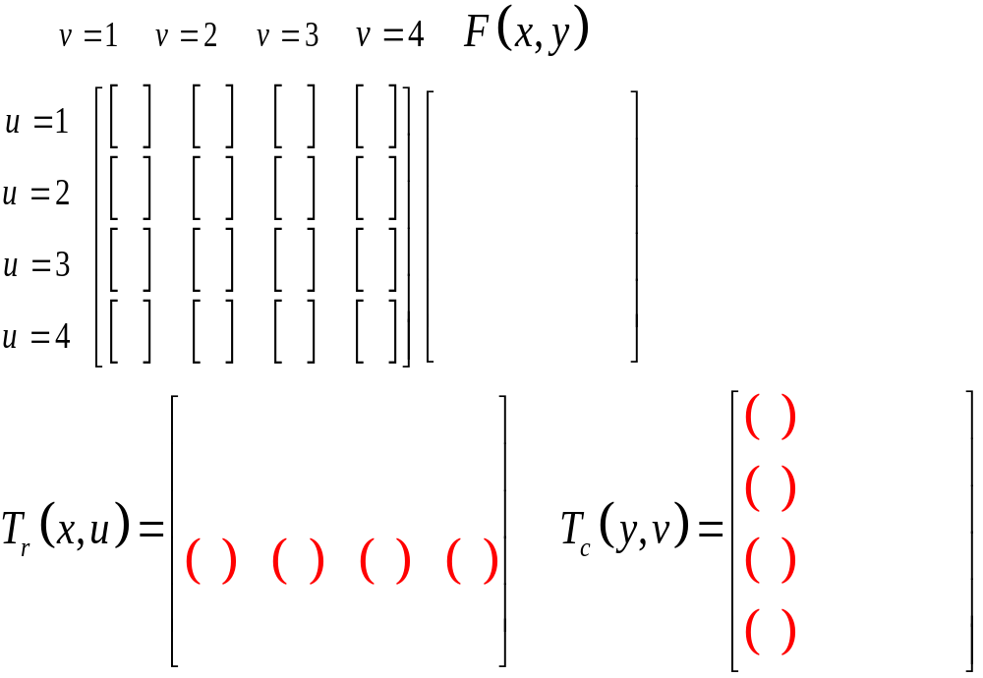
1 基本概念

Slide 8
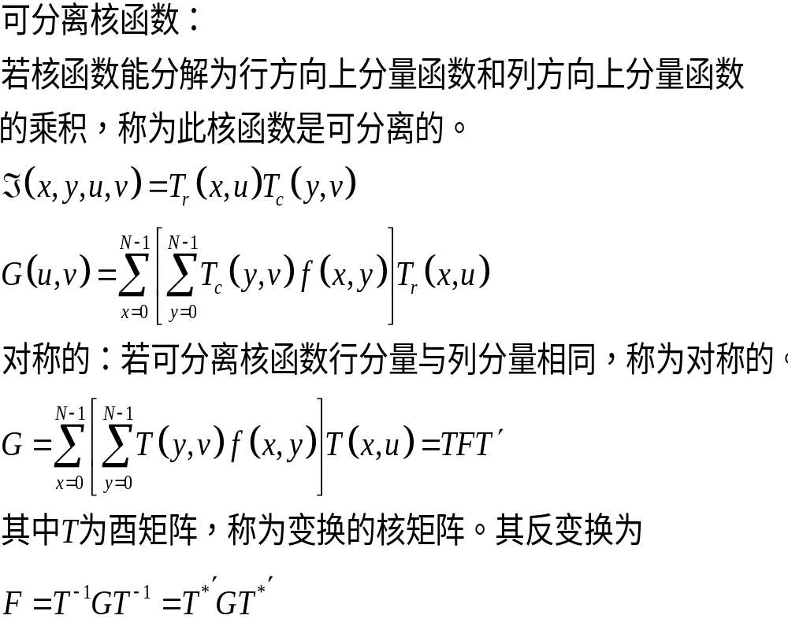
1 基本概念

Slide 9
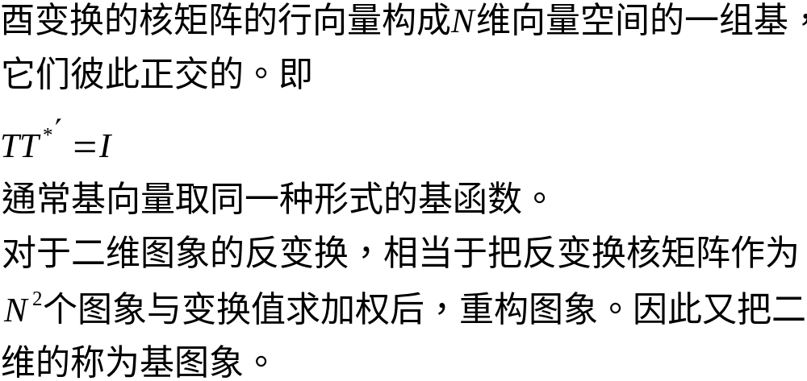
1 基本概念
3）基函数和基图像

Slide 10

1 基本概念

Slide 11
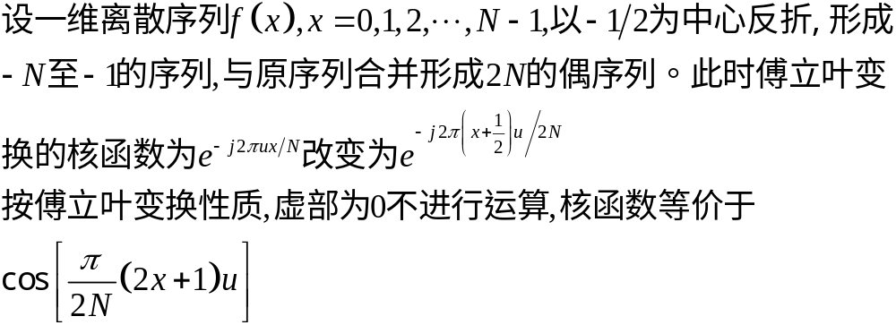
2 余弦型变换（DCT）
  思想：当f(x)或f(x,y)为偶函数时，傅立叶变换只需要进行实变换。如果f(x)为一个任意函数……?
1）一维余弦变换

Slide 12
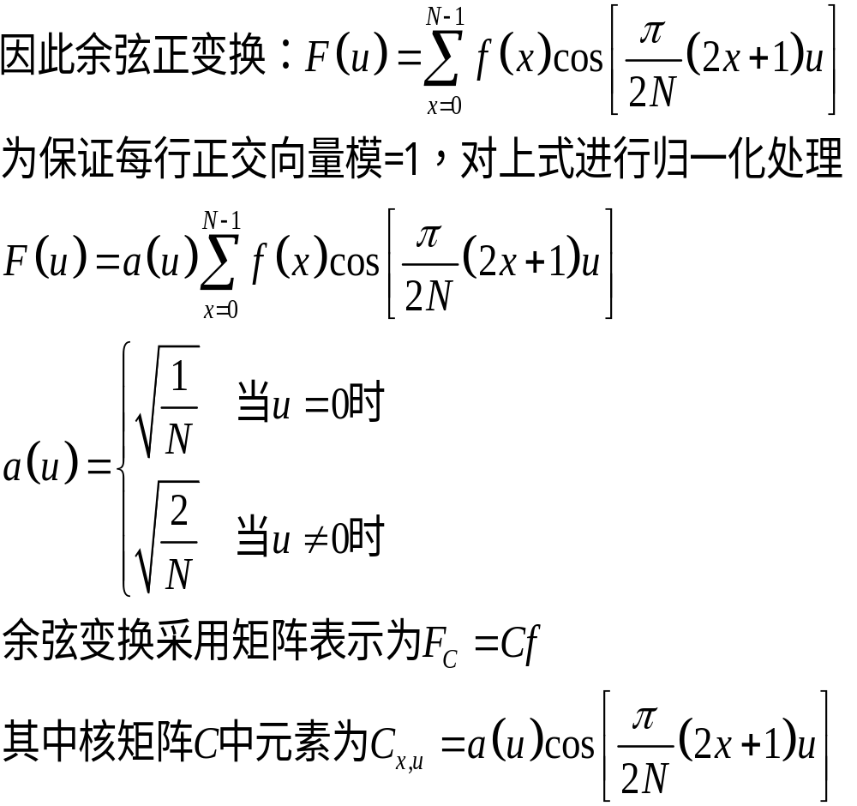
2 余弦型变换（DCT）

Slide 13
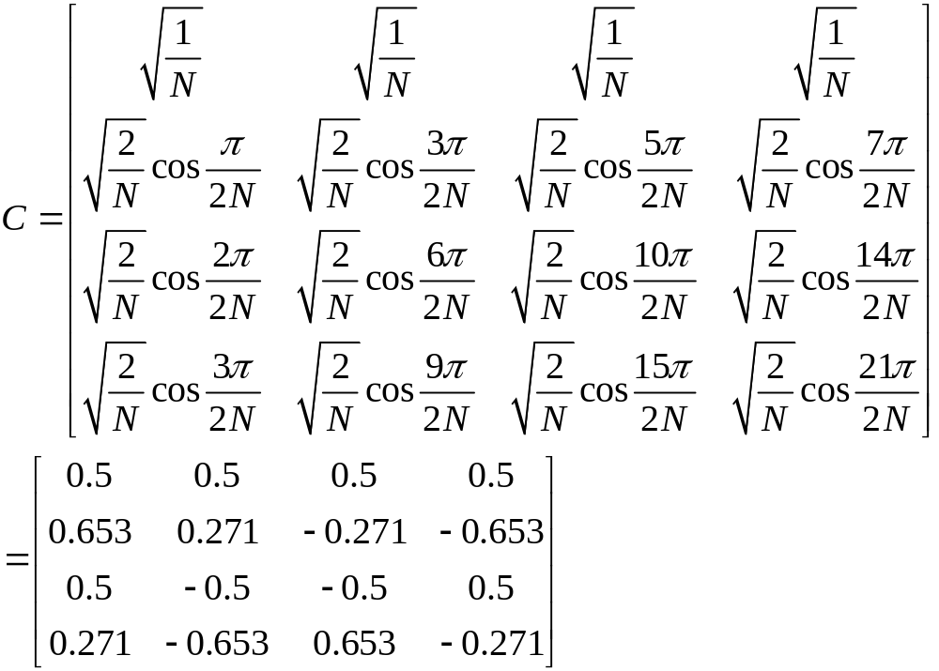
2 余弦型变换（DCT）
例：当N=4时余弦变换核矩阵C为

Slide 14
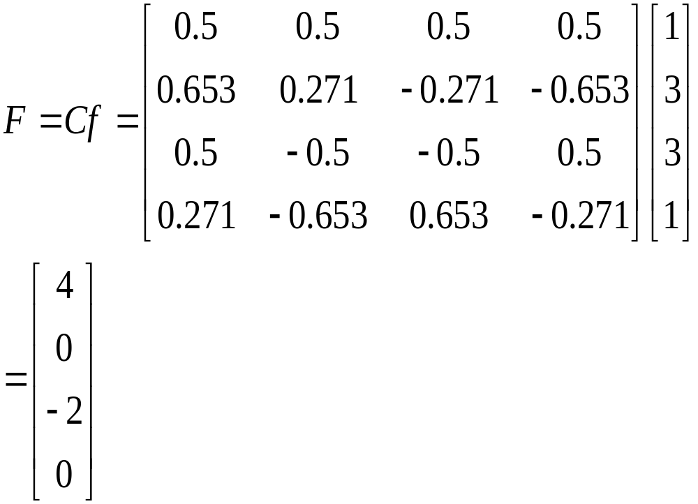
2 余弦型变换（DCT）
例：计算f=[1 3 3 1]的余弦变换。

Slide 15

2 余弦型变换（DCT）
  因为余弦变换是傅立叶变换的特例，傅立叶反变换的核矩阵即是W阵的共轭矩阵，对于余弦变换共轭矩阵即等于本身，因此

Slide 16
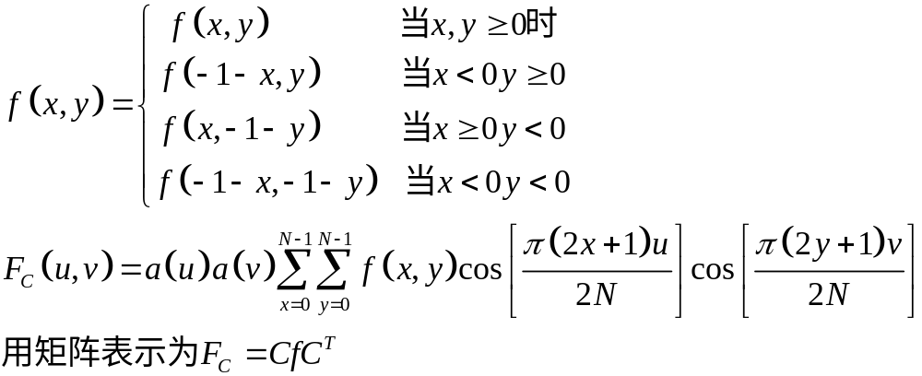
2 余弦型变换（DCT）
2）二维余弦变换
  思想：如何形成二维偶函数？先水平做对折镜象，然后再垂直做对折镜象。
  偶对称偶函数：

Slide 17
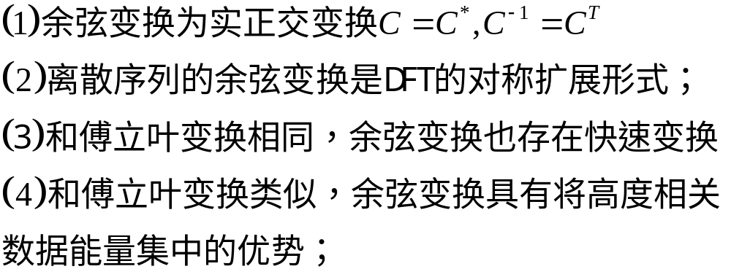
2 余弦型变换（DCT）
3）余弦变换的性质

Slide 18
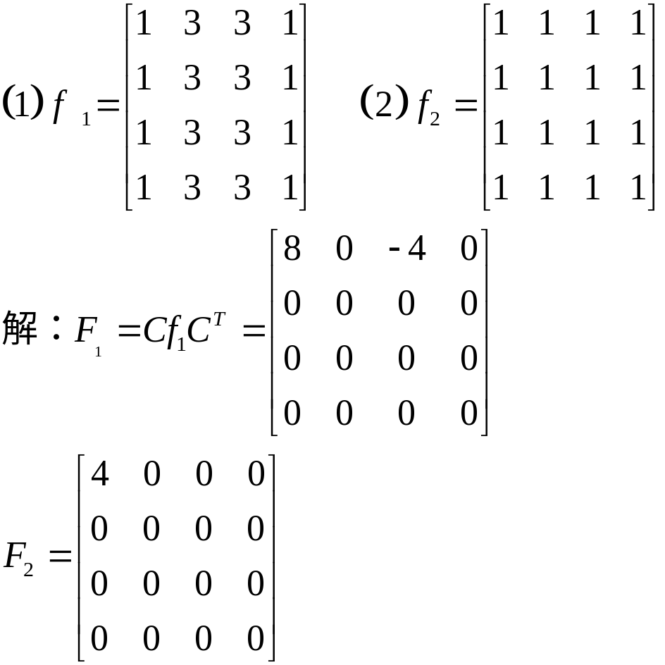
2 余弦型变换（DCT）
  求下列图像的余弦变换。

Slide 19
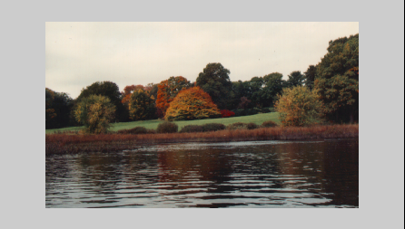

2 余弦型变换（DCT）
原图
余弦变换

Slide 20


2 余弦型变换（DCT）
将大部分信息滤掉
重构图像

Slide 21
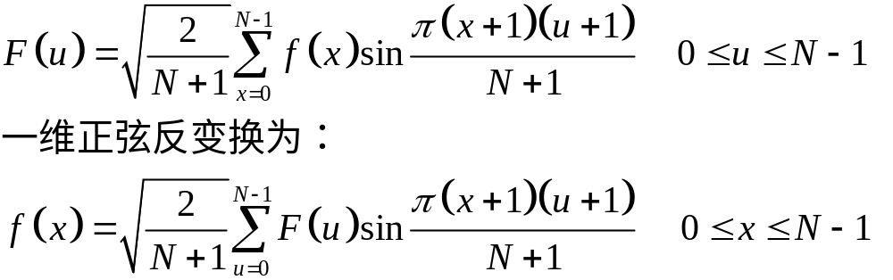
3 正弦型变换和哈特利变换
1）一维正弦变换（DST）
添加一个等于0的点，形成n+1，水平右移1个单位。然后再做奇对称，形成2n+2个点。

Slide 22
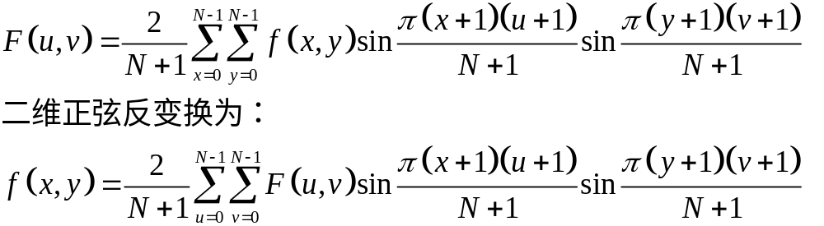
3 正弦型变换和哈特利变换
  2）二维正弦变换

Slide 23
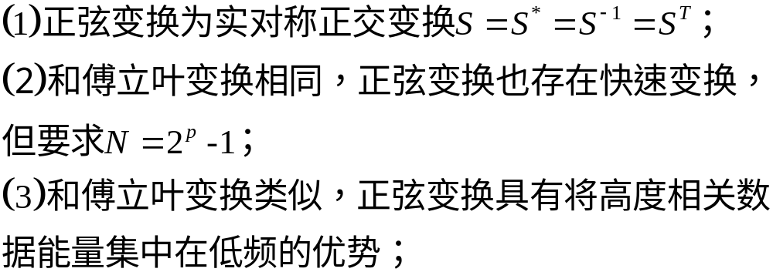
3 正弦型变换和哈特利变换
  3）正弦变换性质

Slide 24
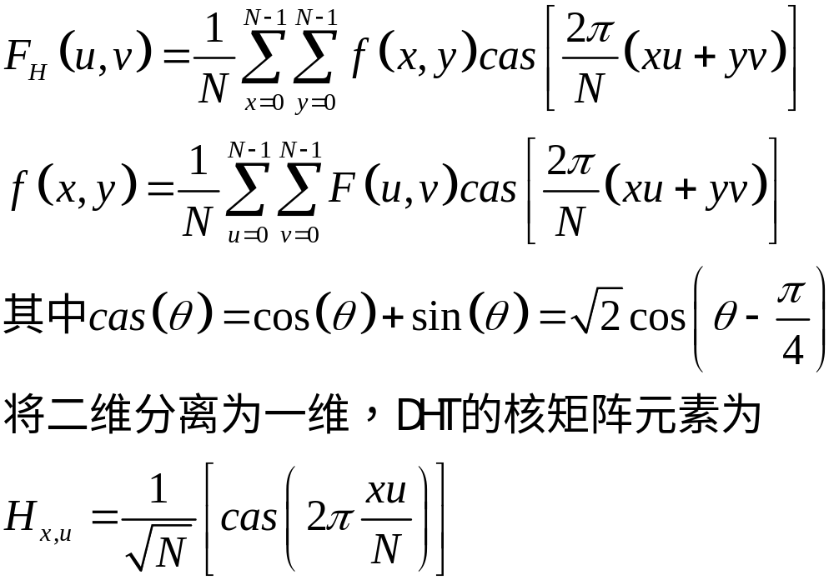
3 正弦型变换和哈特利变换
4）哈特利（Hartley）变换（DHT）
  思想：作为DFT的替代，以减少复数运算。

Slide 25
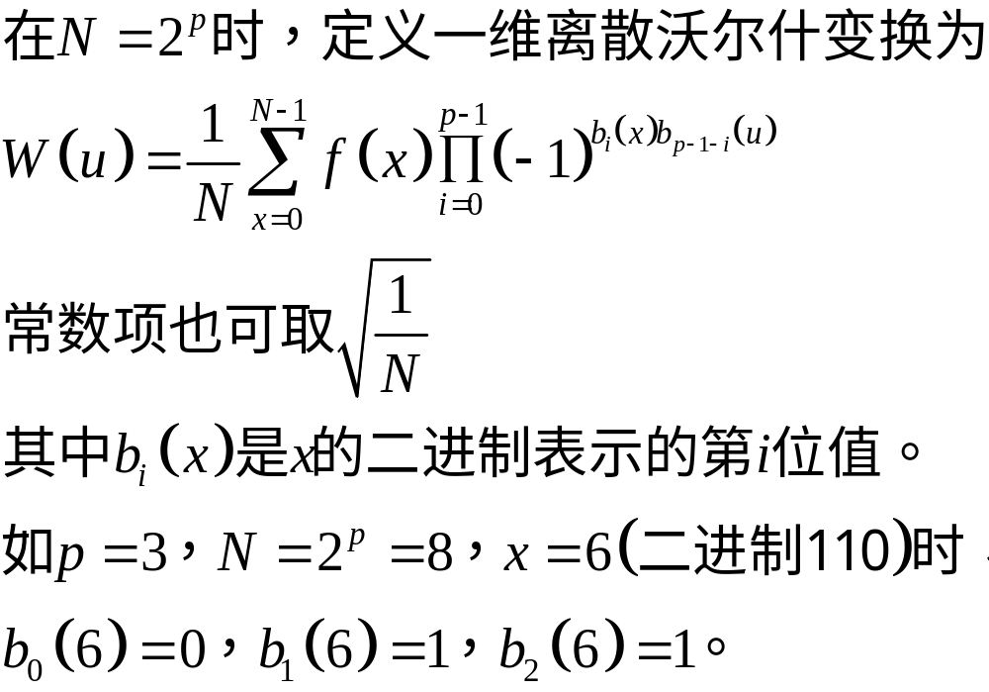
4 方波型变换
1）离散沃尔什变换（Walsh）
  思想：核矩阵中只有+1和-1元素，要求N=2^{p}，是对称的可分离的酉矩阵。

Slide 26
4 方波型变换
N=2,4,8时的b值
N值 | N=2 p=1 |  | N=4 p=2 |  |  |  | N=8 p=3
x值 | 0 | 1 | 0 | 1 | 2 | 3 | 0 | 1 | 2 | 3 | 4 | 5 | 6 | 7
x二进制 | 0 | 1 | 00 | 01 | 10 | 11 | 000 | 001 | 010 | 011 | 100 | 101 | 110 | 111
b₀(x) | 0 | 1 | 0 | 1 | 0 | 1 | 0 | 1 | 0 | 1 | 0 | 1 | 0 | 1
b₁(x) |  |  | 0 | 0 | 1 | 1 | 0 | 0 | 1 | 1 | 0 | 0 | 1 | 1
b₂(x) |  |  |  |  |  |  | 0 | 0 | 0 | 0 | 1 | 1 | 1 | 1

Slide 27
4 方波型变换
N=2,4,8时的沃尔什变换核
N | N=2 p=1 |  | N=4 p=2 |  |  |  | N=8 p=3
x u | 0 | 1 | 0 | 1 | 2 | 3 | 0 | 1 | 2 | 3 | 4 | 5 | 6 | 7
0 | + | + | + | + | + | + | + | + | + | + | + | + | + | +
1 | + | - | + | + | - | - | + | + | + | + | - | - | - | -
2 |  |  | + | - | + | - | + | + | - | - | + | + | - | -
3 |  |  | + | - | - | + | + | + | - | - | - | - | + | +
4 |  |  |  |  |  |  | + | - | + | - | + | - | + | -
5 |  |  |  |  |  |  | + | - | + | - | - | + | - | +
6 |  |  |  |  |  |  | + | - | - | + | + | - | - | +
7 |  |  |  |  |  |  | + | - | - | + | - | + | + | -

Slide 28
4 方波型变换
u=0
u=1
u=3
u=2
u=6
u=7
u=5
u=4

Slide 29
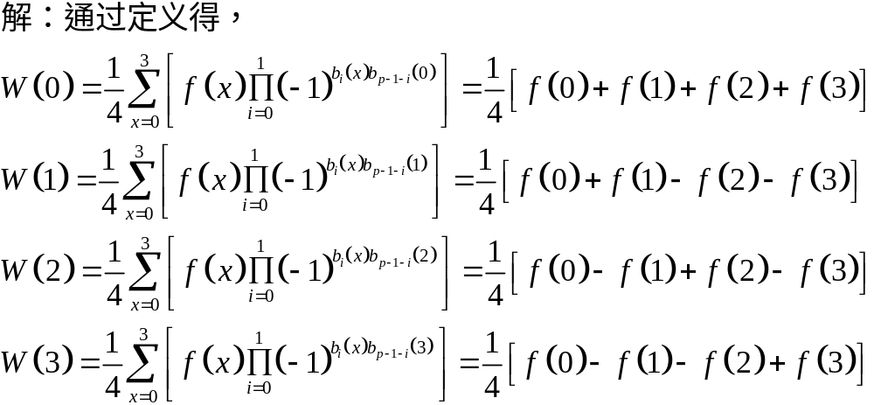
4 方波型变换
  例：求N=4时沃尔什变换。

Slide 30
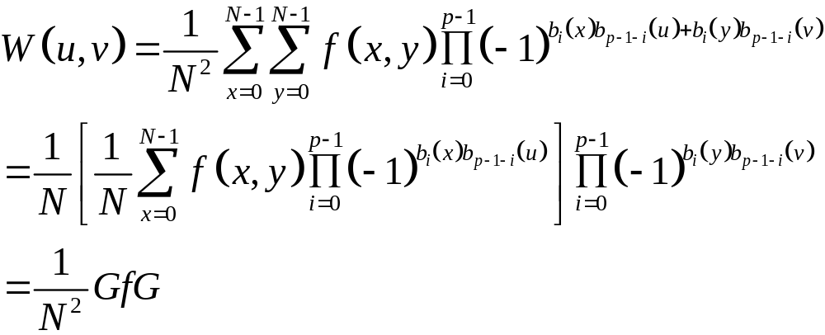
4 方波型变换
  二维离散沃尔什变换

Slide 31
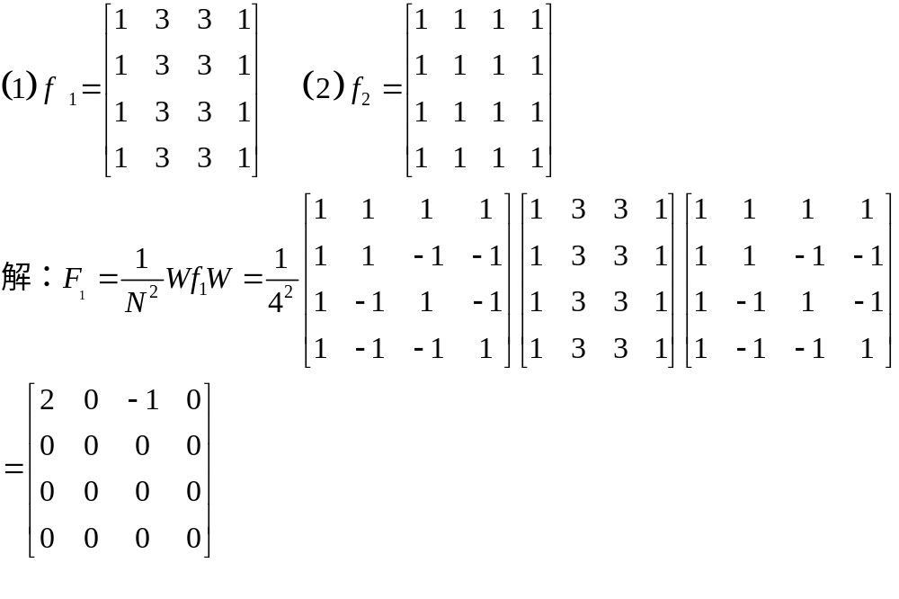
4 方波型变换
  例：求下列数字图像信号矩阵的DWT。

Slide 32
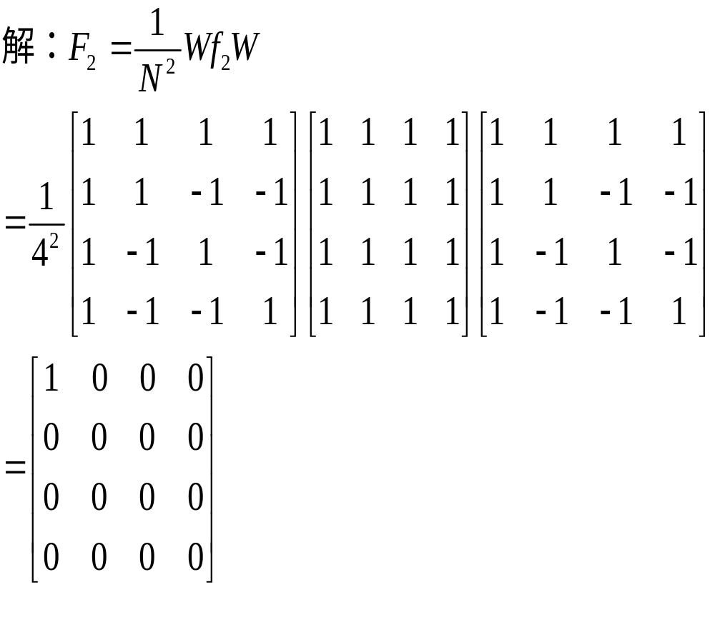
4 方波型变换

Slide 33
4 方波型变换
沃尔什变换本质上将一个函数变换为取值为+1或-1的基向量构成的级数；
类似于频率函数，但又不同于频率函数；
以过零点数目替代频率的概念，称为序率；

Slide 34
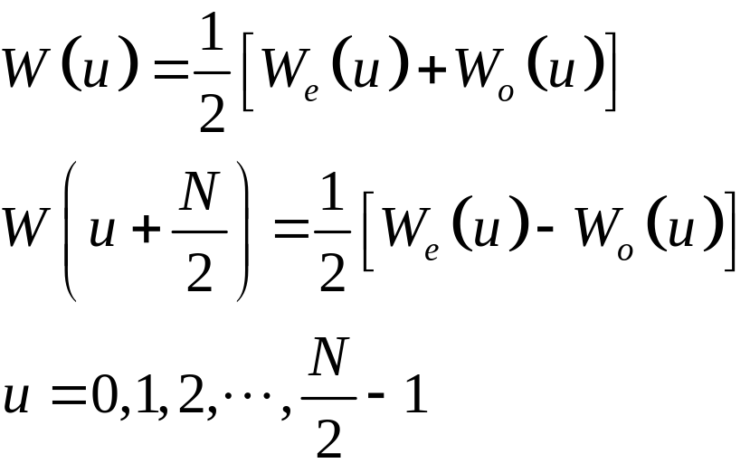
4 方波型变换
沃尔什变换具有某种能量集中。而且原始数据中数字越是均匀分布，经变换后的数据越集中于矩阵的边角上。因此沃尔什变换可以压缩图像信息。且变换比傅立叶变换快。
快速沃尔什变换（FWT）

Slide 35
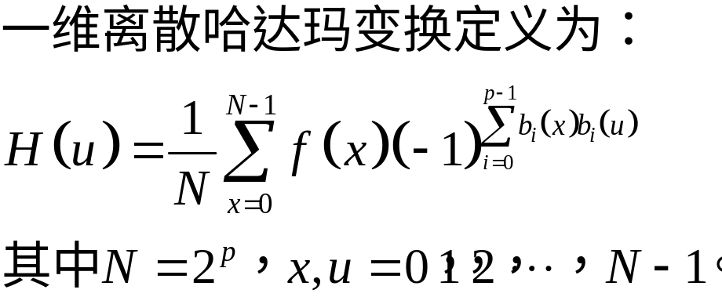
4 方波型变换
2）哈达玛（Hadamard）变换
  哈达玛变换本质上是一种特殊排序的沃尔什变换；
  其与沃尔什变换的区别是变换核矩阵行的次序不同；
  哈达玛变换最大优点在于变换核矩阵具有简单的递推关系，即高阶的变换矩阵可以用低阶转换矩阵构成。

Slide 36
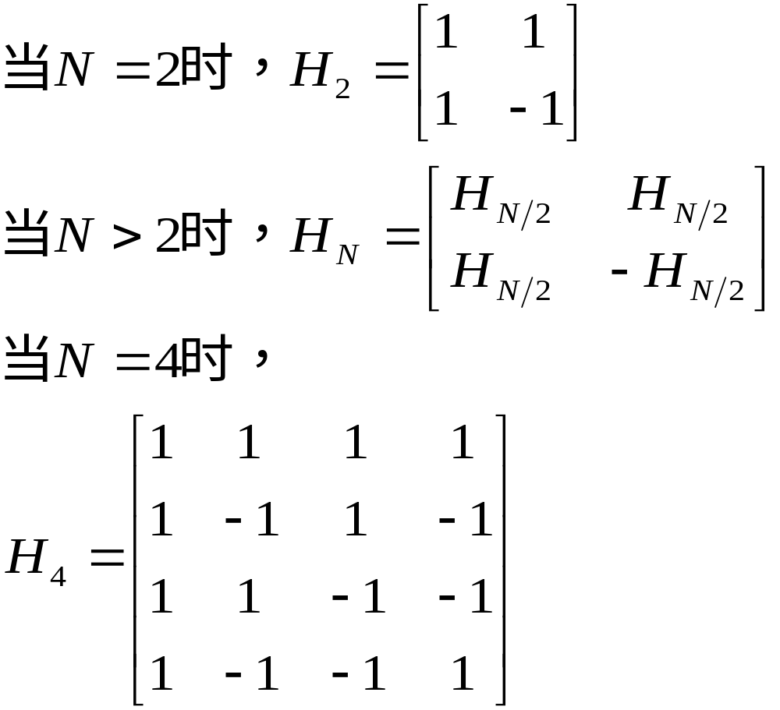
4 方波型变换

Slide 37
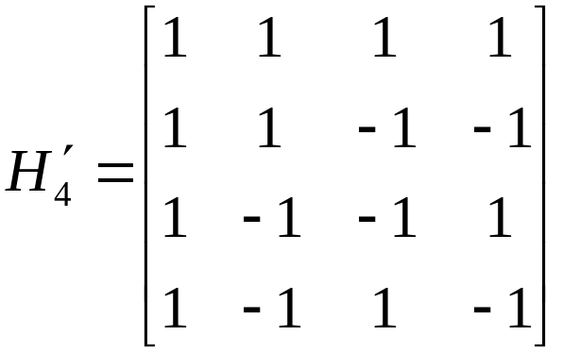
4 方波型变换
定序哈达玛变换
  列率：在哈达玛变换矩阵中，沿某一列符号改变的次数称为这个列的列率；
  实际使用中，通常交换哈达玛变换矩阵的列，使列率随u增加而递增。此时称定序哈达玛变换。

Slide 38
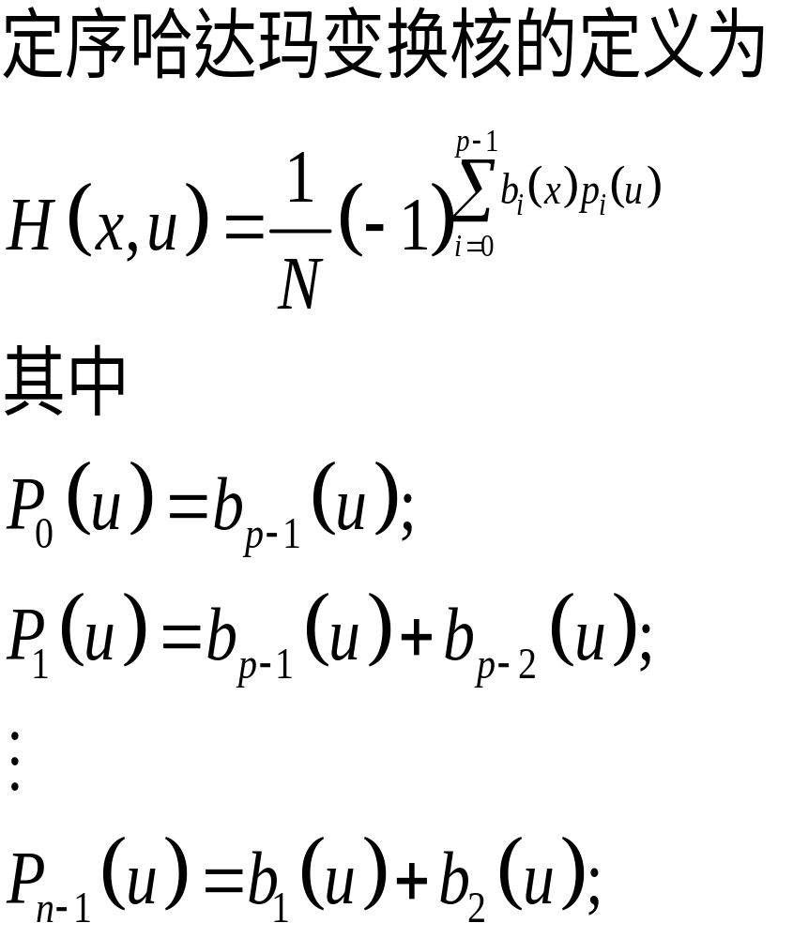
4 方波型变换

Slide 39
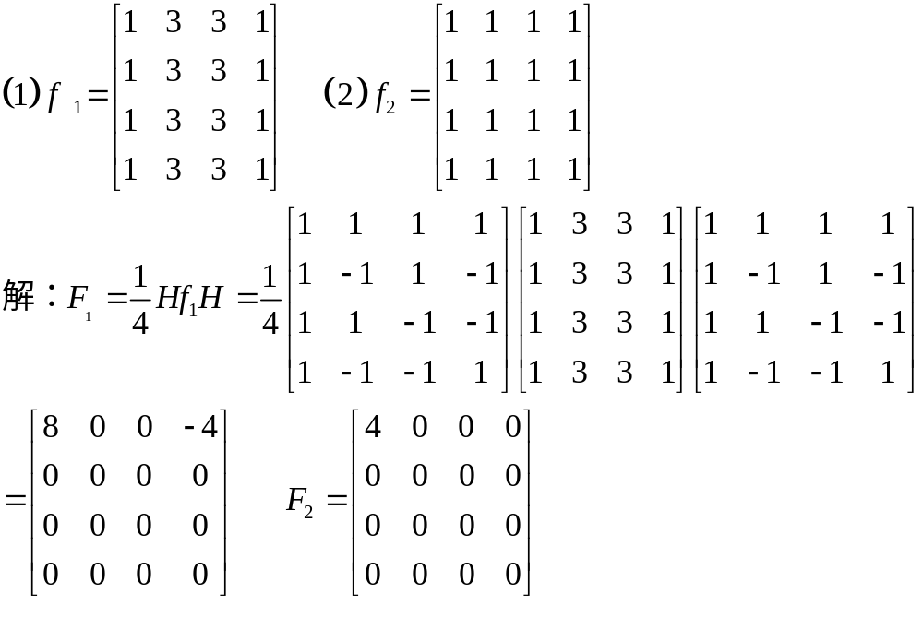
4 方波型变换
  求下列图像的哈达玛变换。

Slide 40
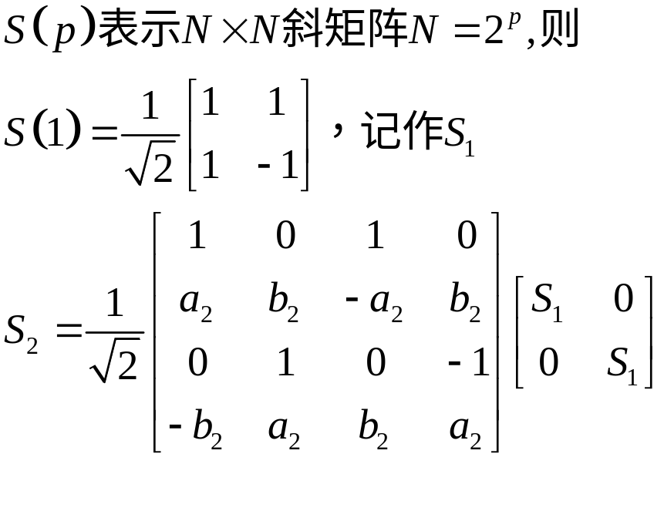
4 方波型变换
3）斜变换（Slant）
  斜变换是为了某种特殊信号的有效变换。对于灰度有渐变性质的电视信号特别有效。
  斜变换的变换矩阵

Slide 41
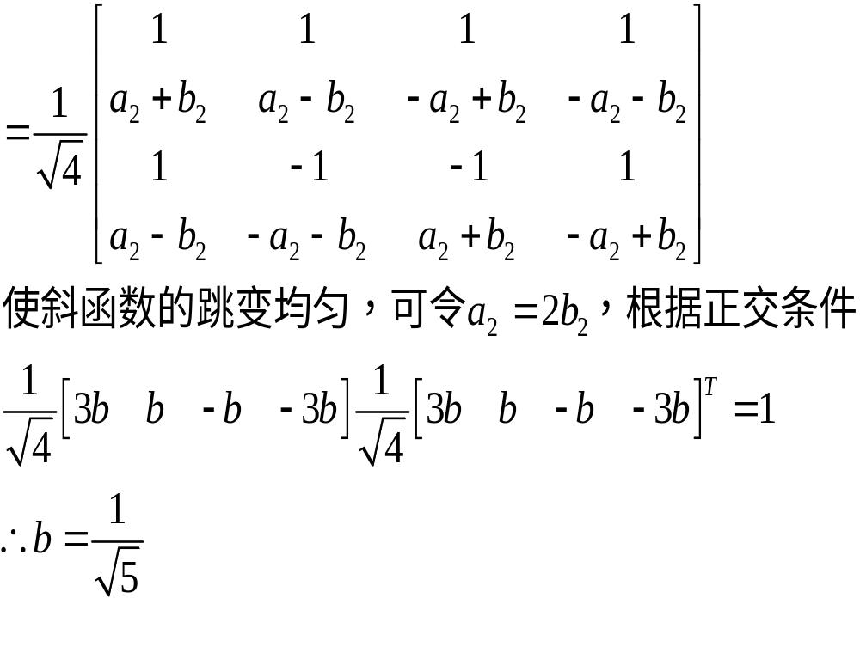
4 方波型变换

Slide 42
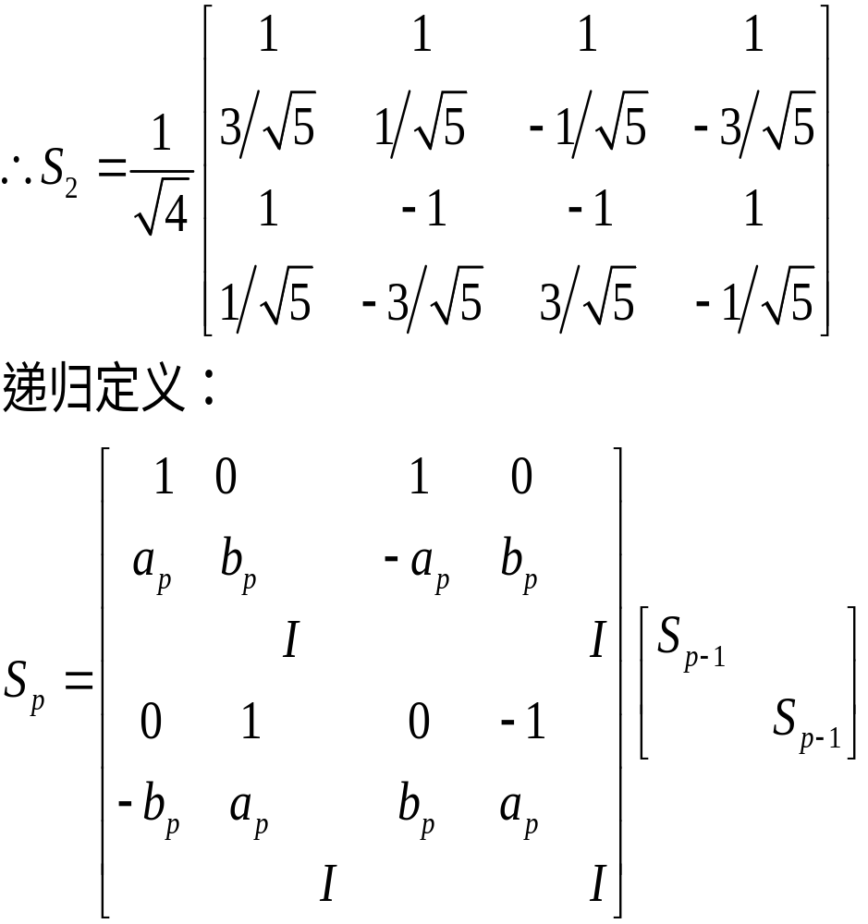
4 方波型变换

Slide 43
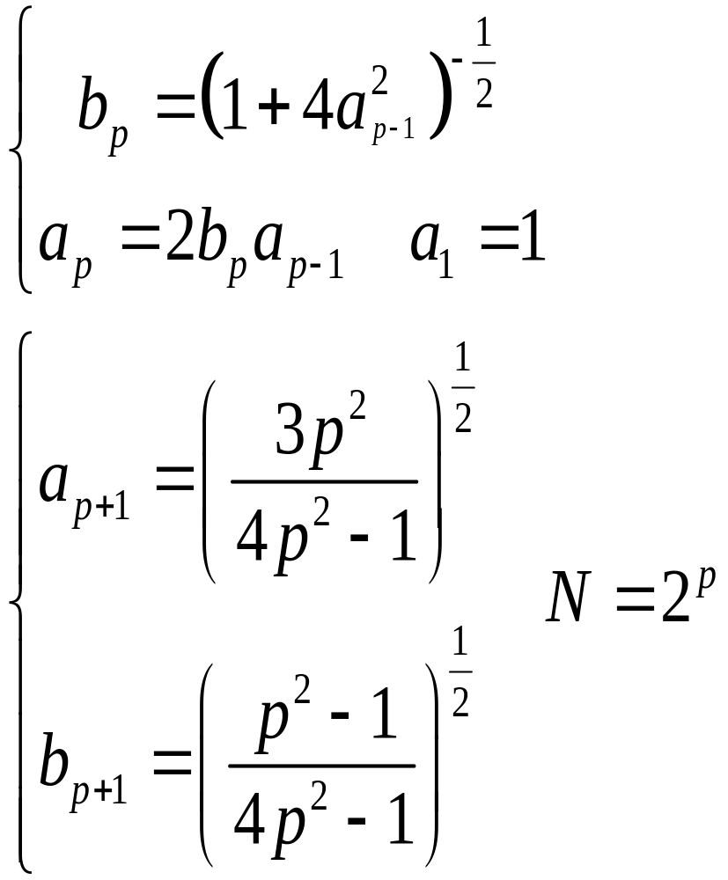
4 方波型变换

Slide 44

4 方波型变换
  斜变换性质
  （1）斜变换是实正交变换
  （2）斜变换是一种快速变换，适合灰度渐变的电视信号中；
  （3）对图像有较好的能量集中特性；
  （4）S阵的基向量即各行向量。

Slide 45
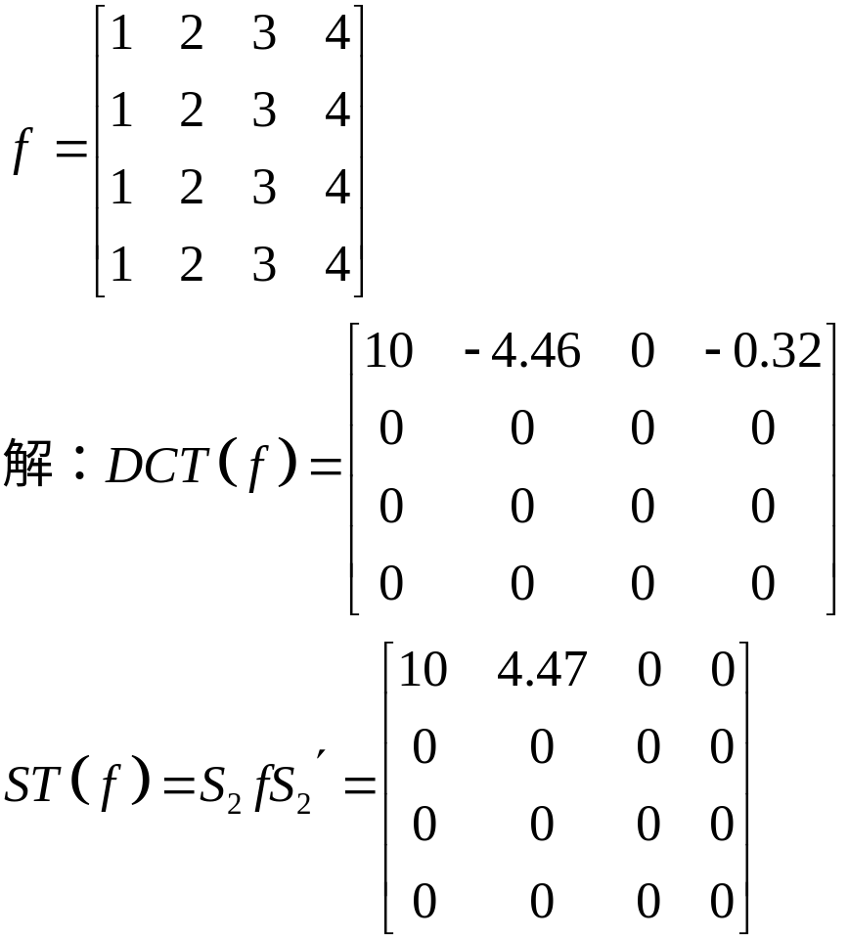
4 方波型变换
  例：求下列数字图像信号矩阵的DCT和ST。

Slide 46
要点总结
1、线性变换、酉变换、正交变换、基函数、基图像的概念；
2、一维余弦变换、二维余弦变换的定义，余弦变换的性质和初步应用；
3、正弦变换、哈特利变换的定义；
4、沃尔什变换、哈达玛变换和斜变换的定义。

